Slide 1
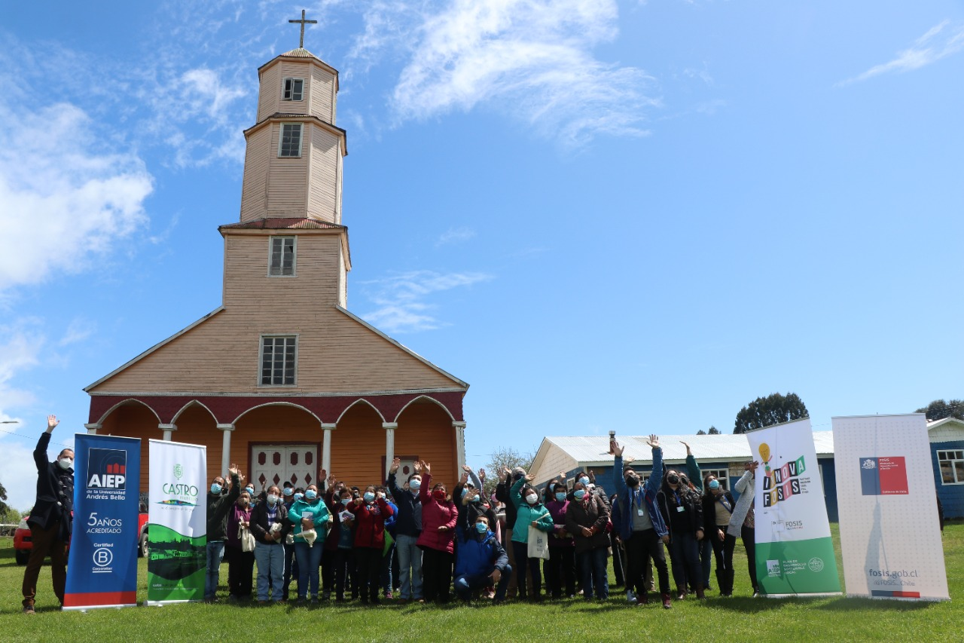
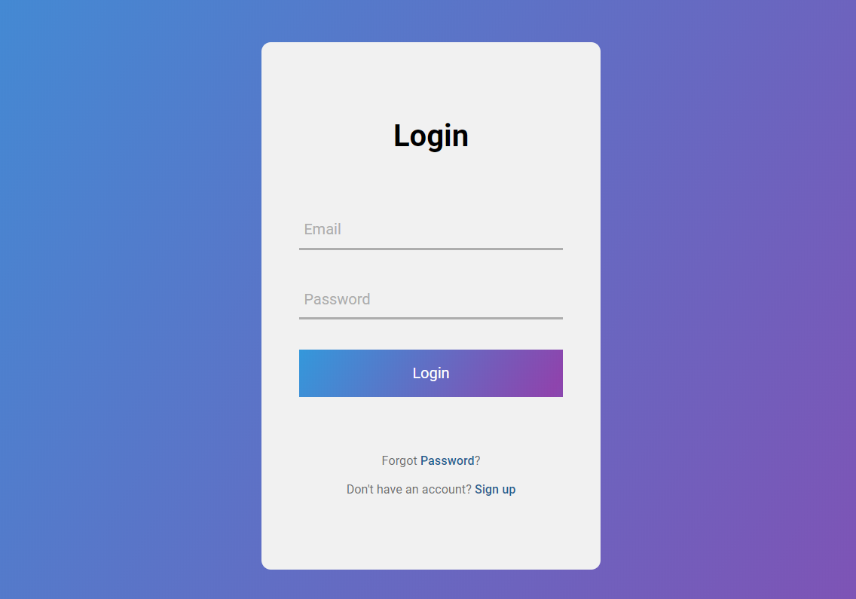


Slide 2

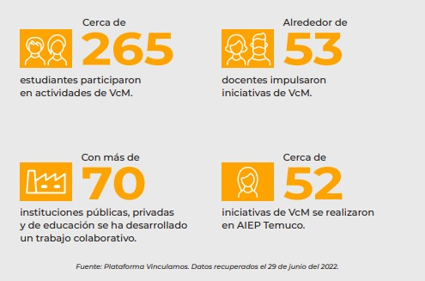












Marisol Mella
Inicio
Iniciativas
Usuarios
Parámetros
Objetivos
Análisis de datos
Extracción de datos
Grupos de interés
Programas
Ámbitos de contribución
Impactos externos

Slide 3




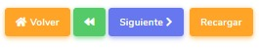
Sección 1 – antecedentes generales
Marisol Mella
Nombre de iniciativa |  | Tipo de iniciativa |  | Año de ejecución
 |  |  |  | 2019
Inicio
Iniciativas
Registro de iniciativas
Crear iniciativa
Usuarios
Parámetros
Objetivos
Análisis de datos
Extracción de datos
Pertinencia local |  | Pertinencia territorial
Sede |  | Escuela |  | Carrera |  | Ámbito de contribución
Mecanismo |  | Tipo de actividad |  | Convenios |  | Territorio
País |  | Región |  | Comuna

Slide 4
Sección 2 - participantes
Marisol Mella
Grupos de interés |  | Grupos de interés |  | N° de personas Beneficiadas
Inicio
Iniciativas
Registro de iniciativas
Crear iniciativa
Usuarios
Parámetros
Objetivos
Análisis de datos
Extracción de datos
Participantes Internos |  | Sede |  | Escuela |  | N° de estudiantes |  | N° de docentes
Sección 3 - Socios Comunitarios
Grupos de interés |  | Grupos de interés |  | N° de personas Beneficiadas
¿La iniciativa se desarrolla con alguno de los siguientes grupos? | ¿La iniciativa se desarrolla con alguno de los siguientes grupos? |  | ¿La iniciativa aborda alguna de las siguientes temáticas? | ¿La iniciativa aborda alguna de las siguientes temáticas?
 | Niños, niñas y adolescentes |  |  | Interculturalidad y/o multiculturalidad
 | Personas mayores |  |  | Género
 | Personas en situación de discapacidad |  |  | Infancia
 | Personas privadas de libertad |  |  | Inclusión
 | Personas bajo el cuidado del estado |  |  | Sostenibilidad
 | Personas LGTBIQ+ |  |  | Medioambiente
 | Personas de pueblos originarios |  |  | Envejecimiento y vejez
 | Mujeres
Ir al listado |  | Volver |  | Finalizar

Slide 5
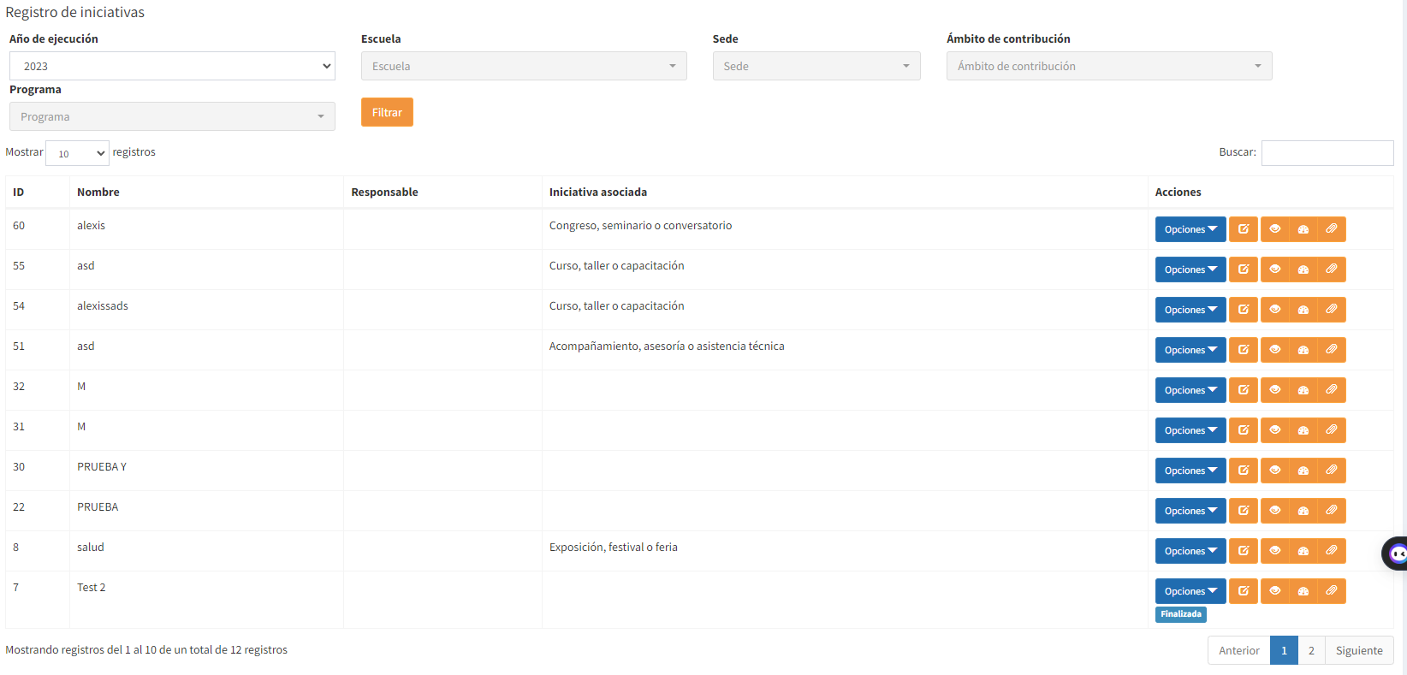


Marisol Mella
Inicio
Iniciativas
Registro de iniciativas
Crear iniciativa
Usuarios
Parámetros
Objetivos
Análisis de datos
Extracción de datos

Slide 6
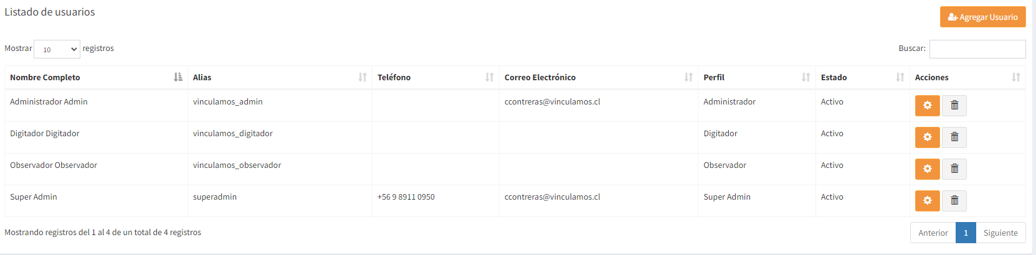

Marisol Mella
Inicio
Iniciativas
Usuarios
Parámetros
Objetivos
Análisis de datos
Extracción de datos

Slide 7




Sedes
Marisol Mella
Mostrar | 10 | Registros
Inicio
Iniciativas
Usuarios
Parámetros
Sedes
Escuelas
Carreras
Ámbito de contribución
Programas
Convenios
Nombre | Descripción | Director | Acciones
Antofagasta
Barrio universitario
Bellavista
Calama
Castro
Chillán
Concepción
Anterior | 1 | 2 | Siguiente

Slide 8
Escuelas
Marisol Mella
Mostrar | 10 | Registros
Inicio
Iniciativas
Usuarios
Parámetros
Sedes
Escuelas
Carreras
Ámbito de contribución
Programas
Convenios
Nombre | Carreras | Acciones
Construcción e Ingeniería | 113 Carreras
Diseño, Arte y Comunicación | 30 Carreras
Estética Integral | 10 Carreras
Gastronomía, Hotelería y Turismo | 8 Carreras
Negocios | 93 Carreras
Salud | 59 Carreras
Sonido, Televisión y Locución | 10 Carreras
Anterior | 1 | 2 | Siguiente

Slide 9
Carreras
Marisol Mella
Mostrar | 10 | Registros
Inicio
Iniciativas
Usuarios
Parámetros
Sedes
Escuelas
Carreras
Ámbito de contribución
Programas
Convenios
Nombre |  | Nombre
Carrera 1 |  | Carrera 5
Carrera 2 |  | Carrera 6
Carrera 3 |  | Carrera 7
Carrera 4 |  | Carrera 8
Anterior | 1 | 2 | Siguiente

Slide 10

Ámbitos de contribución
Marisol Mella
Mostrar | 10 | Registros
Inicio
Iniciativas
Usuarios
Parámetros
Sedes
Escuelas
Carreras
Ámbito de contribución
Programas
Convenios
Nombre |  |  | Acciones
Productivo
Profesional
Social
Anterior | 1 | Siguiente

Slide 11
Programas
Marisol Mella
Mostrar | 10 | Registros
Inicio
Iniciativas
Usuarios
Parámetros
Sedes
Escuelas
Carreras
Ámbito de contribución
Programas
Convenios
Nombre | Descripción | Director | Acciones
Antofagasta
Barrio universitario
Bellavista
Calama
Castro
Chillán
Concepción
Anterior | 1 | 2 | Siguiente

Slide 12
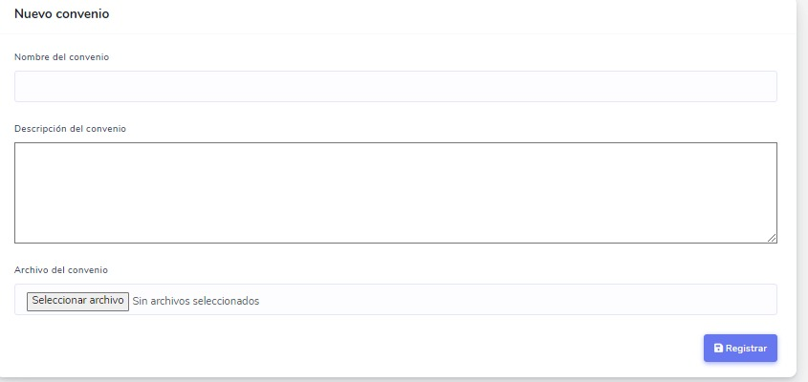
Convenios
Marisol Mella
Inicio
Iniciativas
Usuarios
Parámetros
Sedes
Escuelas
Carreras
Ámbito de contribución
Programas
Convenios
Anterior | 1 | 2 | Siguiente

Slide 13
Convenios - listado
Marisol Mella
Mostrar | 10 | Registros
Inicio
Iniciativas
Usuarios
Parámetros
Sedes
Escuelas
Carreras
Ámbito de contribución
Programas
Convenios
Nombre | Descripción | Archivo del convenio | Acciones
Convenio 1 | descripción
Convenio 2 | descripción
Anterior | 1 | 2 | Siguiente

Slide 14


Marisol Mella
Inicio
Iniciativas
Usuarios
Parámetros
Objetivos
Obj desarrollo sostenible
Análisis de datos
Extracción de datos

Slide 15

Nos vemos

